Slide 1

网络信息安全基础
授课教师：张全海
qhzhang@sjtu.edu.cn

Slide 2
6.2 VPN及TPN技术

Slide 3
VPN概念
VPN（Virtual Private Network）即虚拟专用网络，是基于Internet/Intranet等公用开放的传输媒体，通过加密和验证等安全机制建立的逻辑上的虚拟子网，以保障在公共网上传输私有数据信息不被窃取、篡改，提供相当于专用网络的安全服务的安全技术。
VPN可以实现对系统内部网的扩展：如在公众数据网络（X.25、Frame Relay、ATM、Internet）上建构私有网络。
VPN可以实现不同网络的组件和资源之间的相互连接利用Internet或其它公共互联网络的基础设施为用户创建隧道，并提供与专用网络一样的安全和保障功能。
VPN虽然不是物理上真正的专用网络，但却能够实现物理专用网络的功能。
建立的虚拟通道只有经过授权的用户才能使用。通道内传输的数据经过了加密和认证，使得通信内容既不能被第三者修改，又无法被第三者破解，保证了传输内容的完整性和机密性。

Slide 4
VPN理解
VPN的概念揭示了VPN的四个本质特征
公用信道：VPN是基于公共的IP网络环境，作为一个公共网络系统（如internet）的一部分存在。
安全性：采用密码技术和认证技术来保证网络信息的机密性、完整性、可鉴别性和可用性，达到IP-VPN的“专用”，这也是VPN的关键所在。
独占性：这是用户对构建在公用网络上的IP-VPN的一种感觉，其实是在与其他用户或其他企业共享公用网络
自成一体：VPN同专用网一样，自成一体，可以拥有自己的地址空间，可以使用非IP协议如IPX等， VPN具有多协议支持的能力。

Slide 5
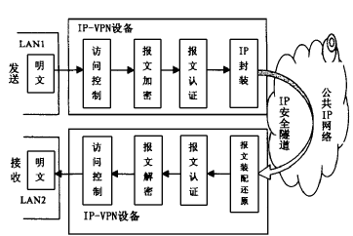
VPN的基本原理

Slide 6
VPN的基本原理
VPN技术以基于安全协议的IP隧道为基础，实现网络的互联，密钥的产生、分发及管理、虚拟网络管理等VPN安全管理技术增强了VPN系统的可维护性和易管理性。
基于安全协议的IP隧道技术是VPN技术的核心。VPN系统利用不可信任的公共网络通信，是通过安全的IP隧道来保证信息的机密性、完整性及可鉴别性。
VPN设备是IP安全隧道的开启器和终止器，它主要分为三类:
  纯软件VPN产品;
  专用硬件平台的VPN产品;
  辅助硬件平台与软件相结合的VPN产品。
VPN的基本功能：加密数据、身份认证、提供访问控制、支持多种协议

Slide 7
VPN的类型
远程访问（Access VPN）
移动用户在任何地方、时间采用拨号、ISDN、DSL、移动IP和电缆技术拨入当地的ISP进入Internet再与公司总部、公司内联网的VPN设备建立起隧道或秘密信道，实现访问连接。.
组建内联网（Intranet VPN）
在公司远程分支机构的网络和公司总部网络之间的VPN。采用网关对网关VPN方式，在异地两个网络的网关之间建立了一个加密的VPN隧道，两端的内部网络可以通过该VPN隧道安全地进行通信，通过Internet这一公共网络将公司在各地分支机构的LAN连到公司总部的LAN，以便公司内部的资源共享、文件传递等。
组建外联网（Extranet VPN）
在供应商、商业合作伙伴的LAN和公司的LAN之间的VPN。也是一种网关对网关的VPN，与Intranet VPN不同的是，它需要在不同企业的内部网络之间组建，由于不同公司网络环境的差异性，需要有不同协议和设备之间的配合和不同的安全配置。该产品必须能兼容不同的操作平台和协议。

Slide 8
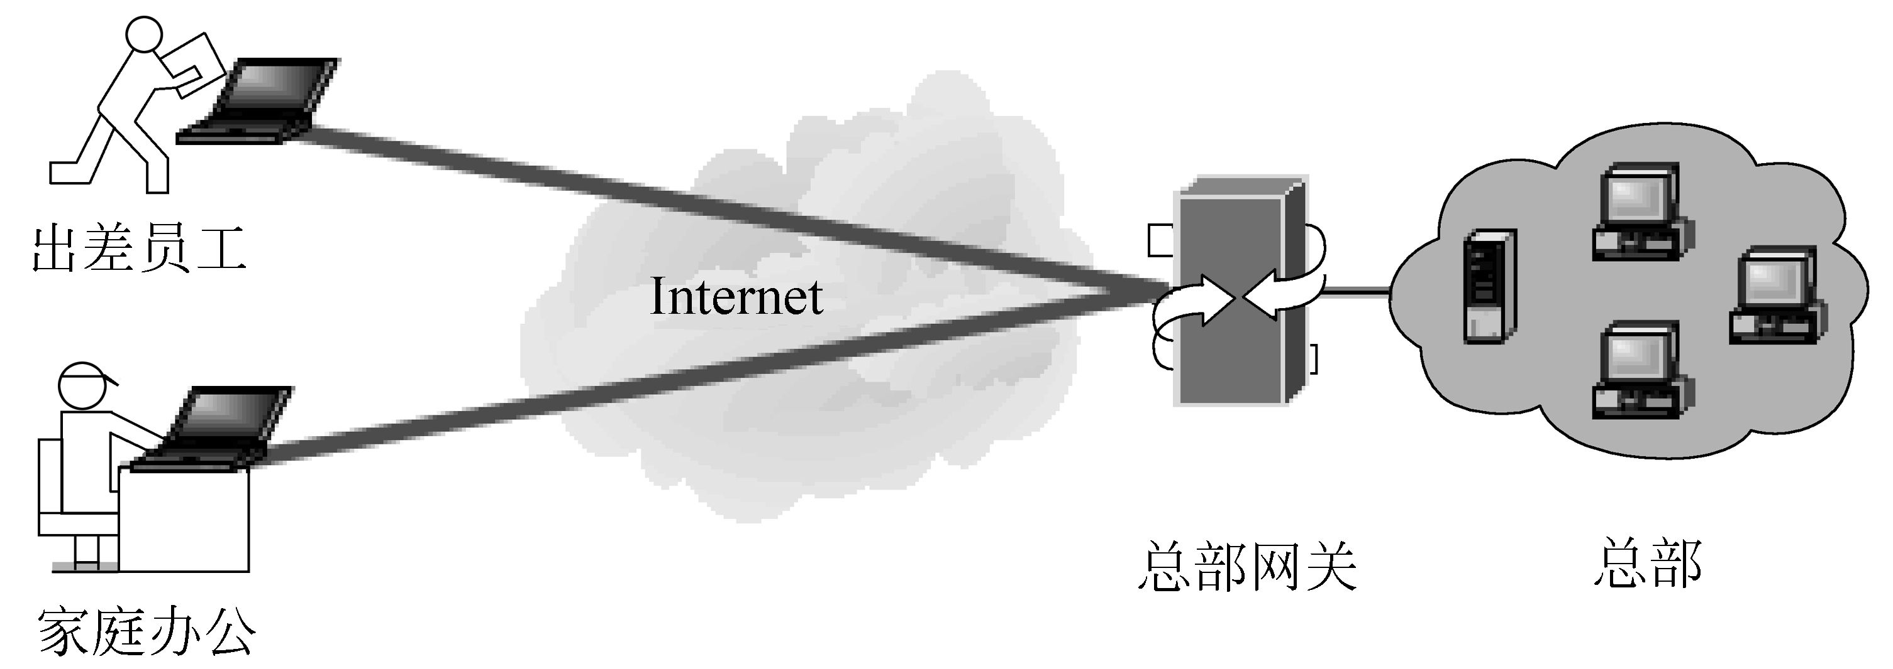
在企业网络内部需要架设一个拨号服务器作为RAS
（Remote Access Server），用户通过拨号到该RAS来访问企业内部网。这种方式需要购买专门的RAS设备，对于远程用户可能要支付昂贵的长途拨号费用
Access VPN

Slide 9

单个用户接入
本地
长途
本地
用户专用
Modems
公用电话
网络
VPN
Client
LAN
VPN
Gateway
Secure VPN Tunnel
ISP
Modems
Internet
Router
Notes:
Shiva VPN Seminar Series Notes:
_________________________________________________________
_________________________________________________________
_________________________________________________________
_________________________________________________________
_________________________________________________________
_________________________________________________________
_________________________________________________________

Slide 10
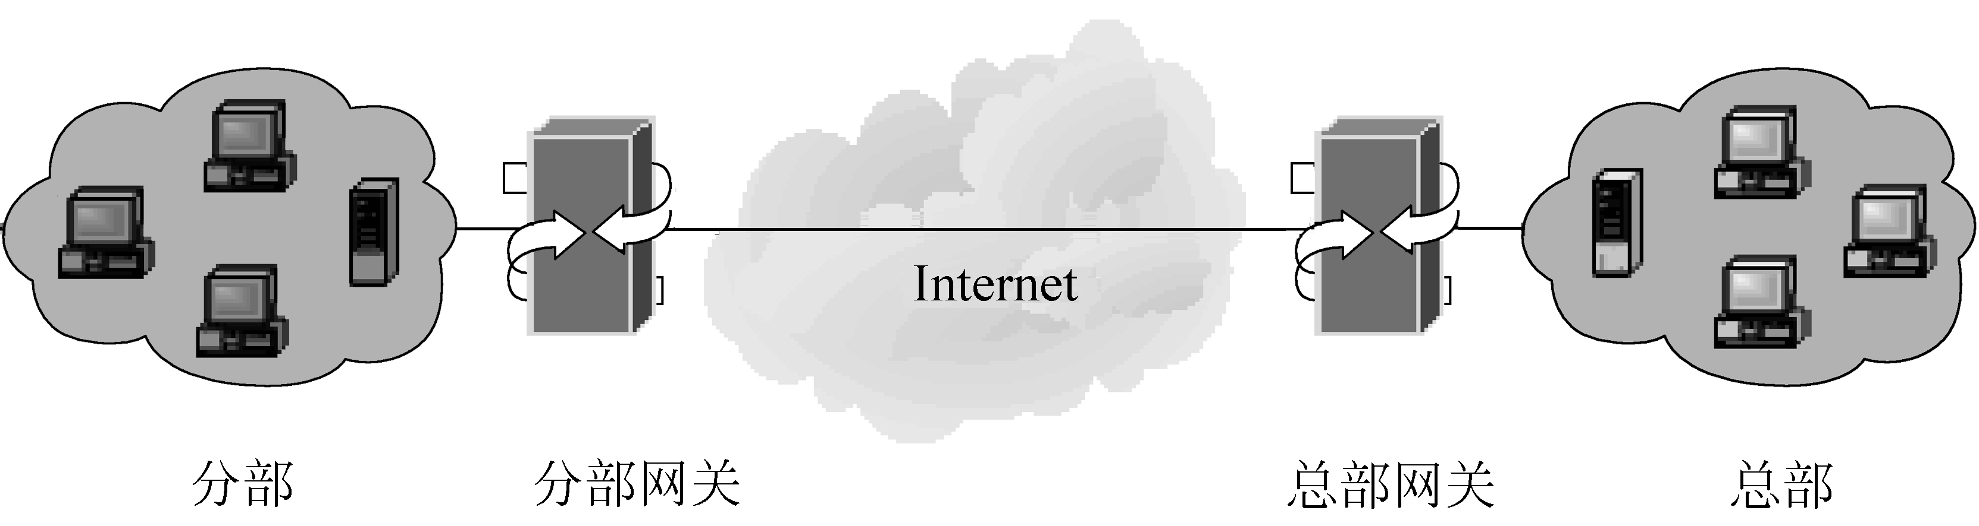
Intranet VPN

Slide 11
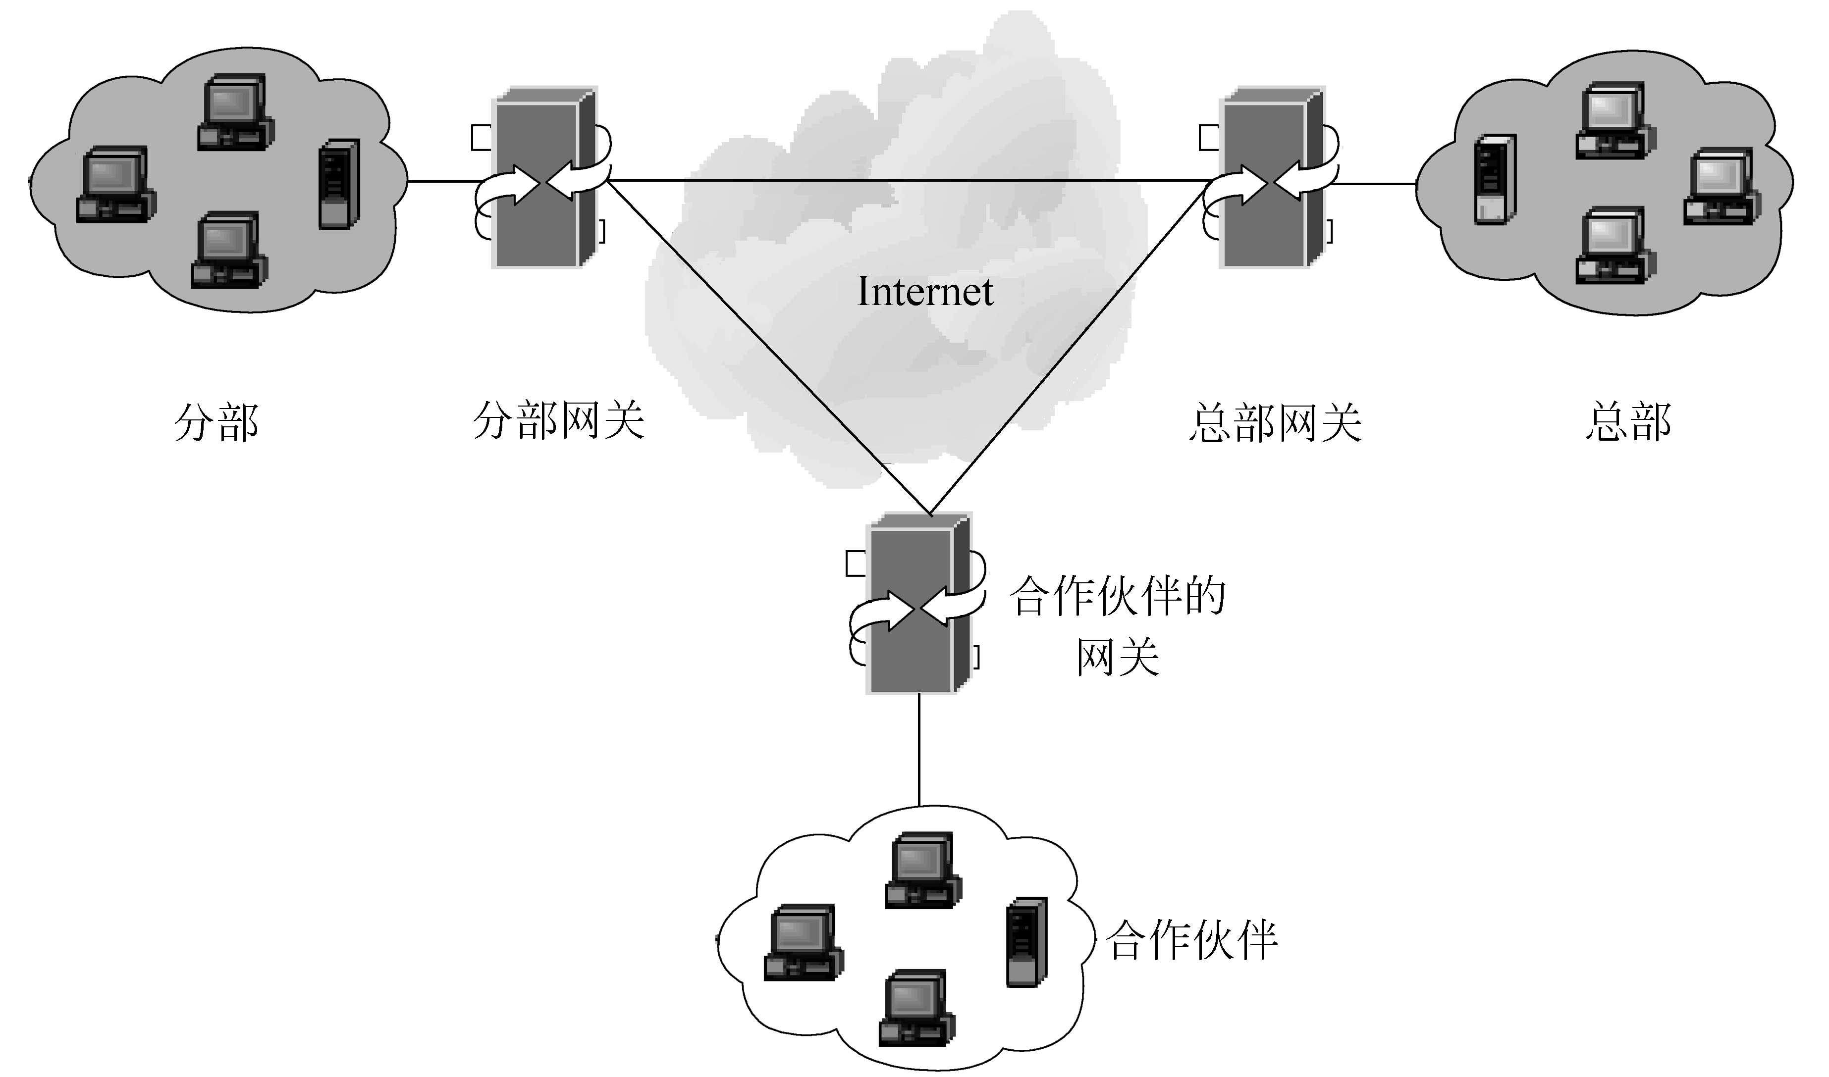
Extranet VPN

Slide 12
LAN-to-LAN 之间的广域连接
上海
北京
深圳
沈阳
传统的专线 DDN/FR 方式
上海
北京
深圳
Internet
沈阳
Fully meshed VPN network
Notes:
Shiva VPN Seminar Series Notes:
_________________________________________________________
_________________________________________________________
_________________________________________________________
_________________________________________________________
_________________________________________________________
_________________________________________________________
_________________________________________________________

Slide 13
VPN组成
VPN包含4个关键组成部分：
  VPN服务器
  加密算法
  认证系统
  VPN协议
这4个组成部分满足机构对VPN的安全、性能和交互操作性的要求。

Slide 14
VPN组成
VPN服务器是充当VPN端点的计算机系统，必须能够处理预计的负载；VPN服务器的实现形式：
  防火墙或边界路由器
  单独的系统
加密系统：经过验证的安全合格的加密算法都可以在VPN中有效地使用，如对称密钥加密和非对称密钥加密算法；
认证系统：身份认证基本上可以分为两类：非PKI体系和PKI体系的身份认证。非PKI体系的身份认证基本上采用的是UID+PASSWORD模式
  可采用基于数字证书的认证方式
  SSL安全通信协议的身份认证、Kerberos等
  PAP口令认证协议、 CHAP询问握手认证协议、 EAP扩展身份认证协议等
  对用户认证可采用双因子认证
VPN标准协议：IPSec，SSL
  对TCP报头和数据包载荷、封装和加密
  处理密钥交换、远程站点认证和算法协商

Slide 15
VPN连接
要实现VPN连接，内部网中必须配置有VPN服务器，VPN服务器必须拥有一个公用的IP地址。
当客户机通过VPN连接与专用网络中的计算机进行通信时，先由ISP（Internet服务提供商）将所有的数据传送到VPN服务器，然后再由VPN服务器负责将所有的数据传送到目标计算机。
运行流程:客户机向VPN服务器发出请求， VPN服务器响应请求并向客户机发出身份质询，客户机将加密的响应信息发送到VPN服务器， VPN服务器根据用户数据库检查该响应，如果账户有效， VPN服务器将检查该用户是否具有远程访问权限，如果该用户拥有远程访问的权限， VPN服务器接受此连接。
在身份验证过程中产生的客户机和服务器公有密钥将用来对数据进行加密。 VPN连接的示意图如下所示。

Slide 16
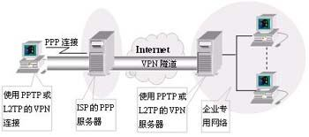
VPN连接

Slide 17
VPN 隧道技术
VPN主要采用4项技术来保证安全，即采用隧道技术（Tunnerling）,加/解密技术，密钥管理技术和身份认证技术。
隧道技术是一种通过使用互联网络的基础设施在网络之间传递数据的方式。隧道协议将这些其它协议的数据桢或包重新封装在新的包头中发送。新的包头提供了路由信息，从而使封装的负载数据能够通过互联网络传递。隧道技术是指包括数据封装，传输和解包在内的全过程。
在Internet上传输的加密数据包中，只有VPN端口或网关的IP地址暴露在外面，隐藏发送者、接收者的IP地址和其他协议信息。
隧道是由隧道协议构成的。隧道协议由传输协议、封装协议（用于建立、保持和拆卸隧道L2F、PPTP、L2TP ）以及传输数据包（可以是IP、PPP、SLIP等）构成。隧道协议分为第二层隧道协议和第三层隧道协议。

Slide 18

隧道协议的封装

Slide 19
常用的隧道技术：
  第二层隧道技术 : 建立在点对点协议PPP的基础上，充分利用了PPP支持多协议的特性，先把各种网络协议（IP,IPX,AppleTalk等）封装到PPP帧中，再把整个数据包装入隧道协议。由于这种双层封装方法形成的数据包依靠第二层（数据链路层）协议进行传输，所以称之为“第二层隧道协议”。PPTP和L2TP最适合用于远程访问虚拟专用网。
  第三层隧道技术 IP-based：是把各种网络协议直接装入隧道协议中，形成的数据包依靠第三层（网络层）协议进行传输，所以称之为“第三层隧道协议”。它在可扩充性、安全性、可靠性方面优于第二层隧道协议。GRE、 IPSec最适合可信的LAN到LAN之间的虚拟专用网，即内部网虚拟专用网。

Slide 20
  第二层隧道协议主要有3种：一种是由Cisco、Nortel等公司支持的L2F协议，Cisco路由器中支持此协议；另一种是Microsoft、3COM等公司支持的PPTP协议，Windows NT 4.0以上版本中支持此协议；而成为二层隧道协议工业标准的是由IETF起草并由Microsoft、Cisco、3COM等公司参与制定的L2TP协议，它结合了上述两个协议的优点。

Slide 21
隧道类型
自愿隧道（Voluntarytunnel) ：客户机可以通过发送VPN请求配置和创建一条自愿隧道。此时，客户机作为隧道客户方成为隧道的一个端点。自愿隧道是最普遍使用的隧道类型。创建自愿隧道的前提是客户端和服务器之间要有一条IP连接（通过局域网或拨号线路）。
强制隧道（Compulsorytunnel）:由支持VPN的拨号接入服务器配置和创建一条强制隧道。客户机不作为隧道端点，而是由位于客户机和隧道服务器之间的远程接入服务器作为隧道客户端，成为隧道的一个端点，如支持IPSec的安全IP网关。
自愿隧道技术为每个客户创建独立的隧道，而强制隧道中前端处理器和隧道服务器之间建立的隧道可以被多个拨号客户共享，而不必为每个客户建立一条新的隧道。因此，一条隧道中可能会传递多个客户的数据信息，只有在最后一个隧道用户断开连接之后才终止整条隧道。

Slide 22
PPTP和L2TP
PPTP协议是PPP协议的扩展，增强了PPP的身份验证、压缩和加密机制， 提供了一种在Internet上建立多协议的VPN的通信方式 。PPTP利用PPP的功能通过因特网建立一条指向目的站点的隧道来实现远程访问，提供客户机和服务器之间的加密通信，通过PPTP,客户可采用拨号方式接入公共IP网络，建立PPP连接；在此基础上，进行二次拨号建立到PPTP服务器的连接，该连接称为PPTP隧道。
L2TP使用PPP来实现数据包的可靠性发送，L2TP隧道通过在两端VPN服务器之间采用口令握手协议ＣＨＡＰ来验证对方的身份，当用户需要安全的拨号VPN时，就需要结合IPSec一起使用，对数据封装和加密，以创建安全的虚拟网络连接。

Slide 23
PPTP与L2TP 比较
PPTP要求互联网络为IP网络，L2TP只要求隧道媒介提供面向数据包的点对点的连接。L2TP可以在IP（使用UDP），X.25虚拟电路（VCs）或ATM VCs网络上使用。
PPTP只能在两端点间建立单一隧道。L2TP支持在两端点间使用多隧道。使用L2TP，用户可以针对不同的服务质量创建不同的隧道。
L2TP可以提供包头压缩。当压缩包头时，系统开销（overhead）占用4个字节，而PPTP协议下要占用6个字节。
L2TP可以提供隧道验证，而PPTP则不支持隧道验证。但是当L2TP或PPTP与IPSEC共同使用时，可以由IPSEC提供隧道验证，不需要在第2层协议上验证隧道。

Slide 24
第三层隧道协议——GRE
第三层隧道协议用于传输第三层网络协议。1994年就出现的GRE （Generic Routing Encapsulation，通用路由封装协议，RFC 1701）协议就是一个第三层隧道协议。由IETF制定的IPSec协议也是第三层隧道协议。
GRE支持全部的路由协议（如RIP2、OSPF等），用于在IP包中封装任何协议的数据包，包括IPX、NetBEUI、AppleTalk、DECnet等，它们是被传输的数据。封装协议是GRE，传输协议是IP。
路由器接收到一个需要封装和路由的原始数据包（比如IP包），先在这个数据包的外面增加一个GRE头部构成GRE报文，再为GRE报文增加一个IP头，从而构成最终的IP包。这个新生成的IP包完全由IP层负责转发，中间的路由器只负责转发。

Slide 25
GRE VPN特点
GRE VPN适合一些小型点对点的网络互联、实时性要求不高、要求提供地址空间重叠支持的网络环境。
通过GRE，用户可以利用公共IP网络连接非IP网络，如IPX网络、AppleTalk网络等。
通过GRE，还可以使用保留地址进行网络互联，或者对公网隐藏企业网的IP地址。
GRE只提供封装，不提供加密，不能防止网络监听和攻击，所以在实际环境中经常与IPSec一起使用。
由于对原有IP报文进行了重新封装，所以同样无法实施IP QoS策略。

Slide 26
密钥管理技术
在VPN应用中密钥的分发与管理非常重要。密钥的分发有两种方法：一种是通过手工配置的方式，另一种是采用密钥交换协议动态分发。
手工配置的方法要求密钥更新不要太频繁，否则管理工作量太大，因此只适合于简单网络的情况。
密钥交换协议采用软件方式动态生成密钥，保证密钥在公共网络上安全地传输而不被窃取，适合于复杂网络的情况，而且密钥可快速更新，可以显著提高VPN应用的安全性。
目前主要的密钥交换与管理标准有SKIP和ISAKMP，SKIP是由SUN所发展的技术，主要利用DiffieHellman算法在网络上传输密钥。在ISAKMP/Oakley中，Oakley定义如何辨认及确认密钥，ISAKMP定义分配密钥的方法。

Slide 27
MPLS VPN
MPLS（Multi Protocol Label Switching）：多协议标记（标签）交换,起源于Cisco的Tag Switching（1996），后由IETF标准化，并改为多协议标记交换。是一种支持多种网络层协议的快速转发技术，处于OSI的第2、3层之间。
MPLS交换主要目的是为下一代的多用户，多服务的Internet骨干网络提供一种路由交换的技术基础。它的主要特征为最大可能地满足用户对服务质量的需求。MPLS VPN不涉及认证、加密功能。
MPLS的优势主要体现在： 将传统的基于IP分组中进行IP的路由转发的机制淘汰，在一种公共转发算法(标志交换)上提供多种路由方案。
MPLS VPN利用标记通道为用户提供有安全的、有服务质量保证的虚拟专网服务。
利用MPLS构建VPN时，只需对不同的企业分配不同的标记通道，企业网使用的内部地址仍可以原封不动使用。
利用标记堆叠来实现VPN，在一个IP分组上叠加两个MPLS标记头标进行转发，外侧标记用于转发，内侧标记用于VPN。

Slide 28
可信专用网TPN（Trusted Private Network）
TPN与VPN的主要区别，就在于融合了可信任的内网技术，产生互联以后全网的可信任安全平台,可信平台建设包括了边界、内网、主机、接入等部分。
一套完整的TPN模型需要实现所有传统安全设备所提供的安全功能：包括虚拟专网、防火墙、入侵检测、漏洞扫描、病毒防护、网络审计、身份认证、桌面安全等。
TPN综合了网关安全和通信端点安全技术，同时利用全局的统一管理来部署。
在TPN系统中，任何一个接入网络的主机都必须通过用户验证和主机验证的强制验证机制。只有在某个主机归类为受信任主机后才可以访问相应的系统资源。
使用“用户——角色——资源”的授权机制、采用“强制身份认证”技术、对接入的移动用户和远程局域网进行类似本地用户一样的访问控制，VPN准入控制技术，减少威胁被VPN用户带进内网的风险

Slide 29
谢 谢 ！

